Slide 1
Jadrová energia
Zuzana Rybanská IX.A

Slide 2
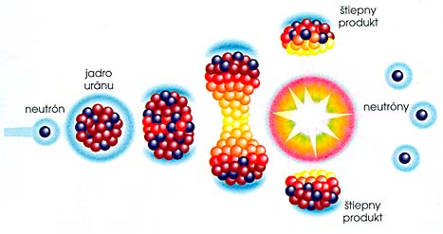
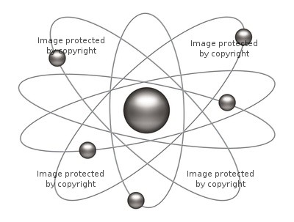
Jadrová energia
Jadrová energia alebo atómová energia je energia uvoľnená pri jadrovej reakcii, presnejšie pri premenách atómových jadier na systémy s absolútne vyššou väzbovou energiou štiepením jadier alebo termojadrovou reakciou. Prejavuje sa okrem iného ako tepelná energia. Najvýznamnejším využitím jadrovej energie je výroba elektrickej energie v jadrových elektrárňach. Jadrové zdroje majú dnes približne 17% podiel na svetovej výrobe elektriny a približne 7% podiel na spotrebe energie celkovo. Najväčší podiel elektrického prúdu z jadra dosahuje Litva (asi 80 %), Francúzsko (asi 78 %) a Belgicko (asi 60 %).

Slide 3
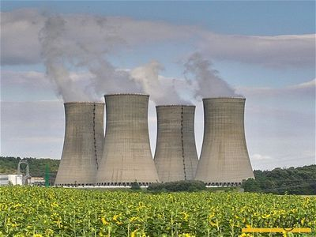
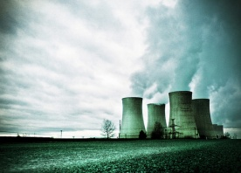
Jadrové elektrárne
Atómová elektráreň alebo jadrová elektráreň je výrobňa elektrickej energie, resp. technologické zariadenie, slúžiace na premenu jadrovej energie na elektrickú energiu. Skladá sa obvykle z jadrového reaktoru, parnej turbíny s alternátorom a z mnohých ďalších pomocných prevádzok. Proti využitiu jadrovej energie sa však v mnohých krajinách vyspelého sveta zdvihla vlna odporu, založená na obavách z nehôd, strachu z radiácie, rizikách spojených s ich prevádzkou a problémami s jadrovým odpadom.

Slide 4
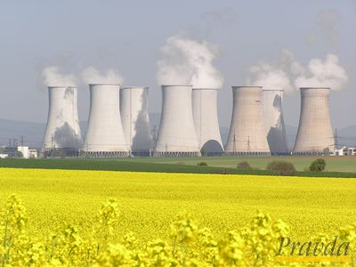
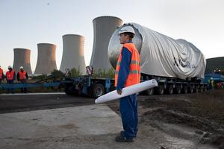
Jadrové elektrárne Mochovce
Atómové elektrárne Mochovce sú jadrové elektrárne, ktoré ležia na mieste rovnomennej bývalej obce Mochovce. Elektrárne prevádzkujú dva jadrové tlakovodné reaktory sovietskeho typu, ale v lokalite sú ešte ďalšie dva rozostavané bloky rovnakého typu. Výstavba Mochoviec začala v novembri 1982, ale v roku 1991 bola pre nedostatok financií zastavená. Bloky boli uvedený do prevádzky v júli 1998a v decembri 1999. Majú plánovanú životnosť do roku 2028– 2030. V roku 1985 bola spustená výstavba ďalších dvoch blokov na báze rovnakého typu, ale pre nedostatok financií bola stavba v roku 1992 zastavená a zakonzervovaná. V novembri 2008 sa výstavba opäť rozbehla.

Slide 5
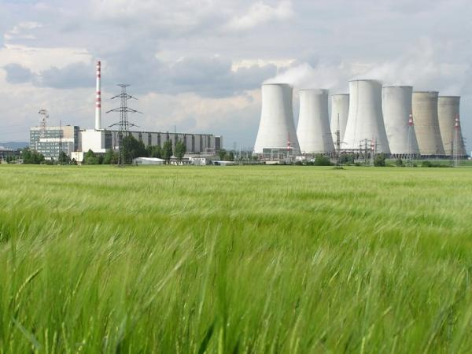
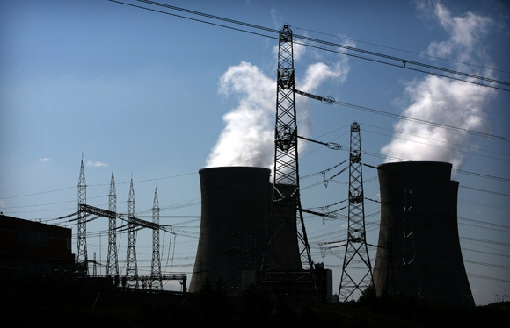
Jadrové elektrárne Bohunice
Atómové elektrárne Bohunice sú atómové elektrárne na Slovensku. Komplex pozostáva z troch zariadení (jadrových elektrární). V súčasnosti sú aktívne len 3. a 4. bloky. V elektrárni V1 sa od uvedenia do prevádzky v roku 1978 uskutočnilo viac ako tisíc technických úprav. Medzinárodne akceptovateľnú úroveň bezpečnosti dosiahla JE V1 ukončením rekonštrukčných prác v roku 2000. Odstavenie V1 začalo na konci roku 2008. Program modernizácie a zvyšovania bezpečnosti elektrárne V2 je rozdelený na dve časti – bezpečnostný koncept a samotnú realizáciu modernizácie JE V2 plánovanú na tri etapy: do roku 2004,2006 a 2008.

Slide 6
Zdroje
Zdroje, z ktorých som čerpala:
www.google.com
www.wikipedia.sk

Slide 7
Ďakujem za pozornosť

